Slide 1


PALESTRA
Criação de Políticas e Práticas de Inclusão e Diversidade
Profa. Ms. Ivna Costa
@ivnacostaadv

Slide 2
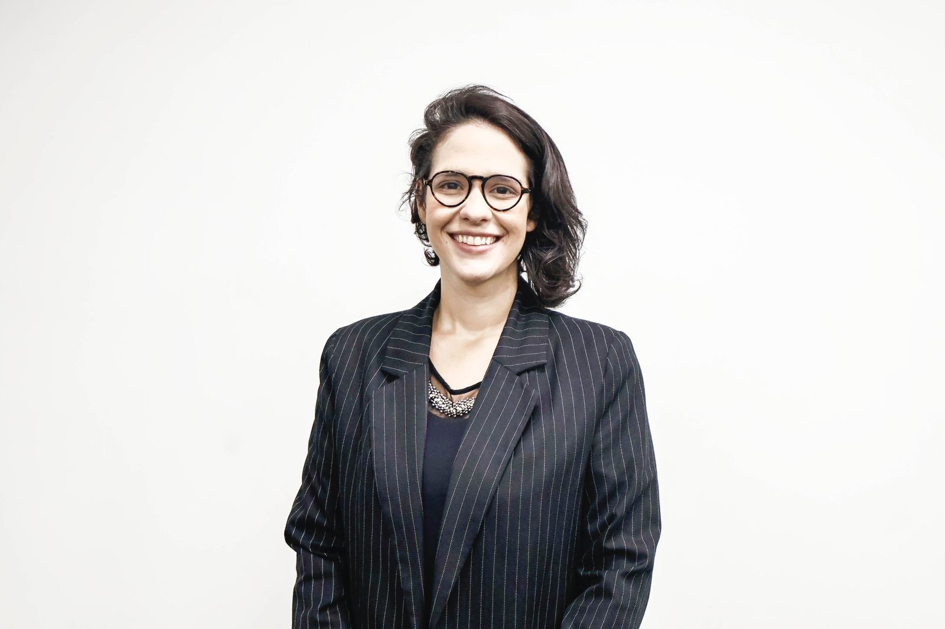
Quem
sou eu?
  Advogada com ênfase em Direito das Famílias, Sucessões e Direitos Humanos da população LGBTI+.
  Coordenadora Jurídica da Secretaria da Diversidade do Estado do Ceará.
  Especialista em Direito Público e Mestra em Avaliação de Políticas Públicas pela UFC.
  Conselheira Estadual da OAB/CE e Presidente da Associação Nova Advocacia.
  Presidenta da Comissão da Liberdade Sexual e Gênero do IBDFAM - CE.
  Presidenta da Comissão da Diversidade Sexual e Gênero da OAB/CE.
  Vice-presidente da Comissão Especial da Diversidade Sexual e Gênero do Conselho Federal da OAB.
  Comprometida com a defesa dos direitos e da diversidade!

Slide 3
Sensibilização e Competência Cultural
Valorização da Diversidade de Perspectiva
O que vamos ver hoje?
Proibições de Discriminação
Apoio ao Desenvolvimento de Carreira
Canais para Relatar Preocupações
Compromisso dos Líderes

Slide 4
"Organizações com programas robustos de diversidade e inclusão têm 35% mais probabilidade de ter desempenho financeiro acima da média." – Revista de Negócios de Harvard
Sensibilização e Competência Cultural
1
2
3
FORMAÇÕES SOBRE DIVERSIDADE E INCLUSÃO
TREINAMENTO CONTÍNUO PARA TODOS OS FUNCIONÁRIOS
PROGRAMAS DE DESENVOLVIMENTO DE LIDERANÇA INCLUSIVA

Slide 5

Valorização da Diversidade de Perspectivas
  Incentivar a participação de todos os funcionários;
  Comemorar dias comemorativos de diversas culturas.
"Uma cultura organizacional inclusiva aumenta a inovação em até 20%." – Deloitte
@ivnacostaadv

Slide 6

Revisão periódica das políticas existentes
Políticas Antidiscriminação
"Empresas com políticas anti-discriminação têm 30% menos casos de assédio e discriminação."
– Sociedade de Gestão de Recursos Humanos (SHRM)
Treinamento sobre políticas antidiscriminação
Mecanismos de anulação
@ivnacostaadv

Slide 7

Apoio ao Desenvolvimento de Carreira
  Programas de mentoria para grupos sub-representados
  Patrocínio para talentos emergentes
  Rede interna
@ivnacostaadv

Slide 8

Canais para Relatar Preocupações
  Sistemas de Ouvidoria
  Fóruns de discussão abertos
  Revisões regulares de políticas
"Empresas com canais de comunicação abertos têm 25% menos rotatividade de funcionários." – Forbes
@ivnacostaadv

Slide 9

Compromisso dos Líderes
  Compromisso público com a diversidade
  Responsabilidade dos líderes
  Relatórios de progresso
A liderança comprometida é crucial para o sucesso das iniciativas de inclusão.
@ivnacostaadv

Slide 10
Em resumo:
A diversidade e inclusão são fundamentais para criar ambientes de trabalho justos e produtivos, promovendo inovação e bem-estar.
Os próximos passos incluem a implementação das políticas discutidas, monitoramento contínuo e ajustes conforme necessários para garantir melhorias contínuas e um ambiente realmente inclusivo.
@ivnacostaadv

Slide 11
Segundo dados do IBGE, entre os 10% mais pobres da população brasileira, 78,5% são negros (pretos e pardos) e 20,8% são brancos. Já entre os 10% mais ricos, a situação se inverte: 72,9% são brancos e 24,8% são negros.
Fonte: IBGE

Slide 12
Perguntas
& Respostas
@ivnacostaadv

Slide 13
Obrigada!
@ivnacostaadv
(85) 9 9627.1650
ivna@costaadvogadosassessoria.com.br

